Slide 1
Chap 15
身份鉴别（身份认证）

Slide 2
讨论议题
鉴别的基本概念
鉴别机制
鉴别与交换协议
典型鉴别实例

Slide 3
15.1 身份鉴别
定义：证实客户的真实身份与其所声称的身份是否相符的过程。
依据：
  Something the user know (所知）
    密码、口令等
  Something the user possesses （拥有）
    身份证、护照、密钥盘等
  Something the user is (or How he behaves)
    指纹、笔迹、声音、虹膜、DNA等

Slide 4
实体鉴别与消息鉴别的差别
实体鉴别一般都是实时的，消息鉴别一般不提供时间性。
实体鉴别只证实实体的身份，消息鉴别除了消息的合法和完整外，还需要知道消息的含义。
数字签名是实现身份识别的有效途径。

Slide 5
实体鉴别分类
实体鉴别可以是单向的也可以是双向的。
  单向鉴别是指通信双方中只有一方向另一方进行鉴别。
  双向鉴别是指通信双方相互进行鉴别。

Slide 6
双向鉴别协议
最常用的协议。该协议使得通信各方互相认证鉴别各自的身份，然后交换会话密钥。
基于鉴别的密钥交换核心问题有两个：
  保密性
  实效性
  （1） 为了防止伪装和防止暴露会话密钥，基本鉴别和会话密码信息必须以保密形式通信，这就要求预先存在保密或公开密钥供实现加密使用。
  （2）第二个问题也很重要，因为涉及防止消息重放攻击。

Slide 7
鉴别模型
TTP
A
B

Slide 8
讨论议题
鉴别的基本概念
鉴别机制
鉴别与交换协议
典型鉴别实例

Slide 9
15.2 鉴别机制
非密码的鉴别机制
基于密码算法的鉴别
  采用对称密码算法的机制
  采用公开密码算法的机制
  采用密码校验函数的机制
零知识证明协议

Slide 10
15.2.1 非密码的鉴别机制
A. 口令机制
B．一次性口令机制
C．基于个人特征的机制
D．个人鉴别令牌

Slide 11
A．口令机制
口令或通行字机制是最广泛研究和使用的身份鉴别法。通常为长度为5~8的字符串。选择原则：易记、难猜、抗分析能力强。
口令系统有许多脆弱点：
外部泄露
口令猜测
线路窃听
危及验证者
重放

Slide 12
B．一次性口令机制
一次性口令机制确保在每次认证中所使用的口令不同，以对付重放攻击。
确定口令的方法：
（1）两端共同拥有一串随机口令，在该串的某一位置保持同步；
（2）两端共同使用一个随机序列生成器，在该序列生成器的初态保持同步；
（3）使用时戳，两端维持同步的时钟。

Slide 13
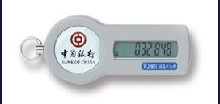
动态口令牌（E-Token）是一种内置电源、密码生成芯片和显示屏、根据专门的算法每隔一定时间自动更新动态口令的专用硬件。

Slide 14
C．基于个人特征的机制
生物特征识别技术主要有：
1）指纹识别；
2）声音识别；
3）手迹识别；
4）视网膜扫描；
5）手形。
这些技术的使用对网络安全协议不会有重要的影响。

Slide 15
D．个人鉴别令牌
物理特性用于支持认证“某人拥有某东西” ，但通常要与一个口令或PIN结合使用。
USB Key(硬件数字证书载体)
这是大多数国内银行采用的客户端解决方案，使用USB Key存放代表用户唯一身份数字证书和用户私钥。在这个基于PKI体系的整体解决方案中，用户的私钥是在高安全度的USB Key内产生，并且终身不可导出到USB Key外部。在网上银行应用中，对交易数据的数字签名都是在USB Key内部完成的，并受到USB Key的PIN码保护

Slide 16
15.2.2 基于密码算法的鉴别
  采用对称密码算法的机制
  采用公开密码算法的机制
  采用密码校验函数的机制

Slide 17
A、重放
常见的消息重放 攻击形式有：
1、简单重放：重新发送复制的一条消息；
2、可被日志记录的复制品：攻击者可以在一个合法有效的时间窗内重放一个带时间戳的消息；
3、不能被检测到的复制品：这种情况可能出现，原因是原始信息已经被拦截，无法到达目的地，而只有重放的信息到达目的地。
4、反向重放，不做修改。向消息发送者重放。当采用传统对称加密方式时，这种攻击是可能的。因为消息发送者不能简单地识别发送的消息和收到的消息在内容上的区别。
对付重放攻击的一种方法是在认证交换中使用一个序数来给每一个消息报文编号。仅当收到的消息序数顺序合法时才接受之，但这种方法的困难是要求双方必须保持上次消息的序号。

Slide 18
两种更为一般的方法是
1 ）时间戳： A接受一个新消息仅当该消息包含一个时间戳，该时间戳在A看来，是足够接近A所知道的当前时间；
这种方法要求不同参与者之间的时钟需要同步
2） 盘问/应答方式Challenge/Response： A期望从B获得一个
新消息，首先发给B一个临时值(challenge) ，并要求后续从B
收到的消息response 包含正确的这个临时值。
例子：用密钥加密，说明B知道这个密钥;
简单运算，比如增一，说明B知道这个随机值
询问/应答方法不适应非连接性的应用
3)随机数

Slide 19
15.2.3 零知识证明技术
Introduction
零知识证明技术可使信息的拥有者无需泄露任何信息就能够向验证者或任何第三方证明它拥有该信息。
双方没有事先建立的任何安全架构，双方是一种动态的认证机制。

Slide 20
例如：
1）A要向B证明自己拥有某个房间的钥匙，假设该房间只能用钥匙打开锁，而其他任何方法都打不开。这时有2个方法：
传统方法：（一）A把钥匙出示给B，B用这把钥匙打开该房间的锁，从而证明A拥有该房间的正确的钥匙。
新的方法：（二）B确定该房间内有某一物体，A用自己拥有的钥匙打开该房间的门，然后把物体拿出来出示给B，从而证明自己确实拥有该房间的钥匙。后面这个方法属于零知识证明。好处在于在整个证明的过程中，B始终不能看到钥匙的样子，从而避免了钥匙的泄露。

Slide 21
2）A拥有B的公钥，A没有见过B，而B见过A的照片，偶然一天2人见面了，B认出了A，但A不能确定面前的人是否是B，这时B要向A证明自己是B，也有2个方法。
方法一：B把自己的私钥给A，A用这个私钥对某个数据加密，然后用B的公钥解密，如果正确，则证明对方确实是B。
方法二：A给出一个随机值，B用自己的私钥对其加密，然后把加密后的数据交给A，A用B的公钥解密，如果能够得到原来的随机值，则证明对方是B。后面的方法属于零知识证明。

Slide 22
讨论议题
鉴别的基本概念
鉴别机制
鉴别与交换协议
典型鉴别实例

Slide 23
15.3 双向鉴别
传统加密方法
  Needham/Schroeder Protocol [1978] （ chap14 已学）
  Denning Protocol [1982]
  KEHN92
公钥加密方法（自阅）
  一个基于临时值握手协议：WOO92a
  一个基于临时值握手协议：WOO92b

Slide 24
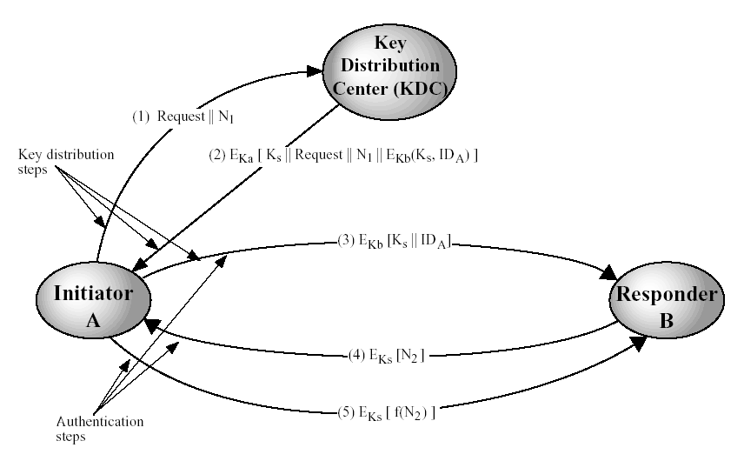
Needham/Schroeder Protocol [1978]

Slide 25
传统加密方法
Needham/Schroeder Protocol [1978]
1、A → KDC：ID_{A}||ID_{B}||N₁
2、KDC → A：E_{Ka}[K_{s}||ID_{B}||N₁||E_{Kb}[K_{s}||ID_{A}]]
3、A → B： E_{Kb}[K_{s}||ID_{A}]
4、B → A： E_{Ks}[N₂]
5、A → B： E_{Ks}[f(N₂)]
保密密钥K_{a}和K_{b}分别是A和KDC、B和KDC之间共享的密钥。
本协议的目的就是要安全地分发一个会话密钥K_{s}给A和B。
A在第2步安全地得到了一个新的会话密钥，第3步只能由B解密、
并理解。第4步表明B已知道K_{s}了。第5步表明B相信A知道K_{s}并且
消息不是伪造的。
第4，5步目的是为了防止某种类型的重放攻击。特别是，如果敌方
能够在第3步捕获该消息，并重放之，这将在某种程度上干扰破坏B
方的运行操作。

Slide 26
上述方法尽管有第4,5步的握手，但仍然有漏洞。
假定攻击方C已经掌握A和B之间通信的一个老的会话密钥。C可以在第3步冒充A利用老的会话密钥欺骗B。除非B记住所有以前使用的与A通信的会话密钥，否则B无法判断这是一个重放攻击。如果C可以中途阻止第4步的握手信息，则可以冒充A在第5步响应。从这一点起，C就可以向B发送伪造的消息而对B来说认为是用认证的会话密钥与A进行的正常通信。

Slide 27
Denning Protocol [1982] 改进：
1、A → KDC：ID_{A}||ID_{B}
2、KDC → A：E_{Ka}[K_{s}||ID_{B}||T||E_{Kb}[K_{s}||ID_{A}||T]]
3、A → B： E_{Kb}[K_{s}||ID_{A}||T]
4、B → A： E_{Ks}[N₁]
5、A → B： E_{Ks}[f(N₁)]
| Clock - T | < Δt₁ + Δt₂
其中： Δt₁ 是KDC时钟与本地时钟（A或B）之间差异的估计值；
Δt₂ 是预期的网络延迟时间。

Slide 28
Denning Protocol 比 Needham/Schroeder Protocol在安全性方面增强了一步。然而，又提出新的问题：即必须依靠各时钟均可通过网络同步。
如果发送者的时钟比接收者的时钟要快，攻击者就可以从发送者窃听消息，并在以后当时间戳对接收者来说成为当前时重放给接收者。这种重放将会得到意想不到的后果。（称为抑制重放攻击）。
一种克服抑制重放攻击的方法是强制各方定期检查自己的时钟是否与KDC的时钟同步。
另一种避免同步开销的方法是采用临时数握手协议。

Slide 29
KEHN92
1、A → B： ID_{A}||N_{a}
2、B → KDC： ID_{B}||N_{b} || E_{Kb}[ID_{A} || N_{a} || T_{b}]
3、KDC → A： E_{Ka}[ID_{B}||N_{a} ||K_{s}|| T_{b} ] || E_{Kb}[ID_{A} || K_{s} || T_{b}] || N_{b}
4、A → B： E_{Kb}[ID_{A} || K_{s} || T_{b}] || E_{Ks}[ N_{b} ]
A与KDC的共享密钥： E_{ka}
B与KDC的共享密钥： E_{Kb}

Slide 30
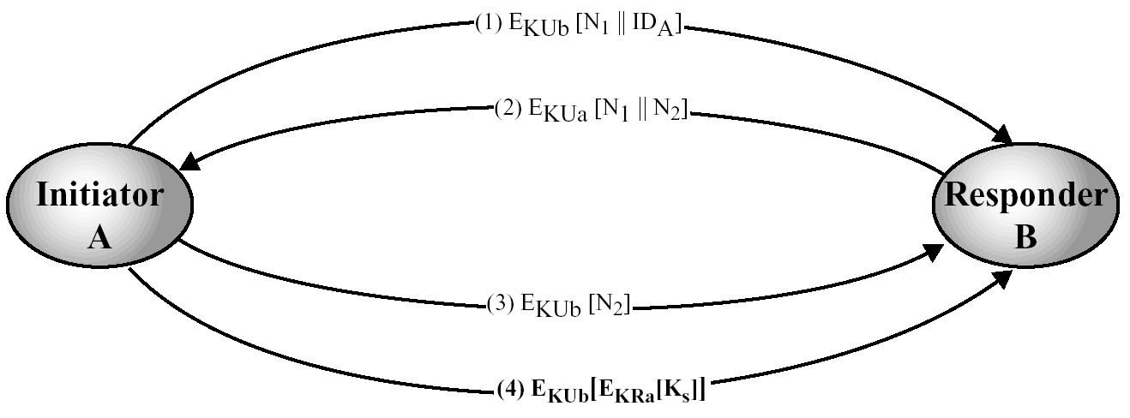
公钥加密方法：
一个使用时间戳的方法是：
1、A → AS：ID_{A}||ID_{B}
2、AS → A：E_{KRas}[ID_{A} ||KU_{a} || T ] || E_{KRas}[ID_{B} ||KU_{b} || T ]
3、A → B： E_{KRas}[ID_{A}||KU_{a}|| T] || E_{KRas}[ID_{B} || KU_{b} || T] || E_{KUb}[E_{KRa} [K_{s}||T]]

Slide 31
一个基于临时值握手协议：WOO92a
1、A → KDC：ID_{A}||ID_{B}
2、KDC → A：E_{KRauth}[ID_{B} ||KU_{b}]
3、A → B： E_{KUb}[N_{a} ||ID_{A}]
4、B → KDC： ID_{B}||ID_{A} || E_{KUauth}[N_{a}]
5、KDC → B： E_{KRauth}[ID_{A} ||KU_{a}]|| E_{KUb}[E_{KRauth} [N_{a}||K_{s}||ID_{B}]]
6、B → A： E_{KUa}[E_{KRauth}[ N_{a} ||K_{s} || ID_{B}]||N_{b}]
7、 A → B： E_{Ks}[N_{b}]

Slide 32
一个基于临时值握手协议：WOO92b
1、A → KDC：ID_{A}||ID_{B}
2、KDC → A：E_{KRauth}[ID_{B} ||KU_{b}]
3、A → B： E_{KUb}[N_{a} ||ID_{A}]
4、B → KDC： ID_{B}||ID_{A} || E_{KUauth}[N_{a}]
5、KDC → B： E_{KRauth}[ID_{A} ||KU_{a}]|| E_{KUb}[E_{KRauth} [N_{a}||K_{s}||ID_{A}||ID_{B}]]
6、B → A： E_{KUa}[E_{KRauth}[ N_{a} ||K_{s} ||ID_{A} || ID_{B}]||N_{b}]
7、 A → B： E_{Ks}[N_{b}]

Slide 33
讨论议题
鉴别的基本概念
鉴别机制
鉴别与交换协议
典型鉴别实例

Slide 34
15.4 典型鉴别实例 Kerberos
Kerboros是作为MIT的Athena计划的认证服务开发的，防止非授权用户获得服务或数据
通过提供一个集中的授权服务器来负责用户对服务器的认证和服务器对用户的认证；分布的客户/服务器结构，并拥有一个或多个Kerberos服务器提供认证服务
  允许用户通过网络访问分布的服务器
  不需要信任所有的工作站和服务器
  只要信任集中式的认证服务器即可
Kerberos仅依赖于对称加密体制而未使用公钥体制，Kerberos实现时采用的是基于Needham-Schroeder的认证协议
目前使用的版本主要是4和5

Slide 35
15.4.1 Kerberos 版本4
Kerberos的使用模式
  主体是Client/Server
  服务器：包括提供识别服务的Kerberos服务器和提供应用的各类服务器
  客户机：用户
  用户和服务器首先都到Kerberos服务器注册，与Kerberos服务器实现秘密共享，识别过程中Kerberos服务器为通信双方建立一个通信密钥。
方法：使用中央式的识别服务器
(Authentication Server, AS),为用户和应用服务器提供识别服务。AS与用户共享口令，与其他服务器共享密钥，在注册时以特别安全的方式分配给各方。

Slide 36
Kerberos采用对称密钥体制对信息进行加密。其基本思想是：能正确对信息进行解密的用户就是合法用户。
用户在对应用服务器进行访问之前，必须先从第三方（Kerberos服务器）获取该应用服务器的访问许可证（ticket）。
用户只需输入一次身份验证信息就可以凭借此验证获得的票据(ticket-granting ticket)访问多个服务，即SSO(Single Sign On)。

Slide 37
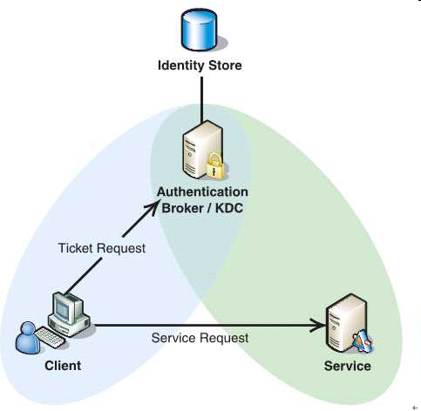

Slide 38
Kerberos协议中一些概念
Principal(安全个体)
  被鉴别的个体，有一个名字(name)和口令(password)
KDC(Key distribution center)
  是一个网络服务，提供ticket和临时的会话密钥
Ticket
  一个记录，客户可以用它来向服务器证明自己的身份，其中包括客户的标识、会话密钥、时间戳，以及其他一些信息。Ticket 中的大多数信息都被加密，密钥为服务器的密钥
Authenticator
  一个记录，其中包含一些最近产生的信息，产生这些信息需要用到客户和服务器之间共享的会话密钥
Credentials
  一个ticket加上一个秘密的会话密钥

Slide 39
一个简单的鉴别对话
引入鉴别服务器(AS)，
它知道所有用户的口令并将它们存储在一个中央数据库中。
AS与每一个服务器共有一个唯一的保密密钥。这些密钥已经
物理上或以更安全的手段分发。
考虑以下假定的对话：
AS
(1) C → AS: ID_{C} || P_{C} || ID_{V}
(2) AS → C: Ticket
(3) C → V : ID_{C} || Ticket
Ticket = E_{KV}[ID_{C} || AD_{C} || ID_{V}]
(1)
(2)
C
V
(3)
其中：C : client
AS : Authentication Server
V : server
ID_{C} : identifier of user on C
ID_{V} : identifier of V
P_{C} : password of user on C
AD_{C} : network address of C
K_{V} : AS与V共有的保密密钥
AD_{C作用}

Slide 40
更安全的认证对话
两个主要问题
  希望用户输入口令的次数最少。
  口令以明文传送会被窃听。
解决办法
  票据重用（ticket reusable）
  票据许可服务器（ticket-granting server，TGS）

Slide 41
改进后的假想的对话：
Kerberos
用户登录的每次对话:
(1) C → AS : ID_{C} || ID_{tgs}
(2) AS → C : E_{KC}[Ticket_{tgs}]
每种服务类型一次：
(3) C → TGS : ID_{C} || ID_{v} || Ticket_{tgs}
(4) TGS → C : Ticket_{V}
每种服务会话一次：
(5) C → V : ID_{C} || Ticket_{V}
Ticket_{tgs} = E_{Ktgs}[ID_{C}||AD_{C}||ID_{tgs}||TS₁||Lifetime₁]
Ticket_{V} = E_{KV}[ID_{C}||AD_{C}||ID_{V}||TS₂||Lifetime₂]
AS
TGS
(3)
(1)
(2)
(4)
C
V
(5)

Slide 42
Kerberos V4 的更安全的认证对话
  （1）需要服务器与TGS相关的生存期问题；
  （2）服务器向客户进行认证其本身；
    假的服务器。因此双向认证
    （3）攻击者可以截获票据，在有效的时间内实施重播攻击。解决办法是在提交票据的同时必须向服务器证明其身份仍同前面取得票据时的用户相同。

Slide 43
Kerberos处理过程概要
Kerberos
AS
TGS
(3)
(1)
(2)
(4)
(5)
C
V
(6)

Slide 44
Kerberos V4报文交换总结
(a) Authentication Service Exchange: to obtain ticket-granting ticket
(1) C → AS : ID_{C} || ID_{tgs} || TS₁
(2) AS → C : E_{KC}[K_{c,tgs} || ID_{tgs} || TS₂ || Lifetime₂ || Ticket_{tgs}]
Ticket_{tgs} = E_{Ktgs} [K_{c,tgs} || ID_{C} || AD_{C} || ID_{tgs} || TS₂ || Lifetime₂]
(b) Ticket-granting Service Exchange: to obtain service-granting ticket
(3) C → TGS : ID_{V} || Ticket_{tgs} || Authenticator_{c}
(4) TGS → C : E_{Kc,tgs}[K_{c,v} || ID_{V} || TS₄ || Ticket_{v}]
Ticket_{tgs} = E_{Ktgs}[K_{c,tgs}|| ID_{C}|| AD_{C}|| ID_{tgs} || TS₂ || Lifetime₂]
Ticket_{v} = E_{KV}[K_{c,v}||ID_{C}||AD_{C}|| ID_{v}||TS₄||Lifetime₄]
Authenticator_{c} = E_{Kc,tgs}[ID_{c}||AD_{c}||TS₃]
(c) Client/Server Authentication Exchange: To obtain service
(5) C → V : Ticket_{v} || Authenticator_{c}
(6) V → C : E_{Kc,v}[TS₅+1] ( for mutual authentication)
Ticket_{v} = E_{KV}[K_{c,v}||ID_{c}||AD_{c}||ID_{v}||TS₄||Lifetime₄]
Authenticator_{c} = E_{Kc,v}[ID_{c}||AD_{c}||TS₅]

Slide 45
Rationale for the Elements of the Kerberos Version 4 Protocol
(a) Authentication Service Exchange
Message(1) Client 请求 ticket-granting ticket
ID_{C} : 告诉AS本client端的用户标识；
ID_{tgs} : 告诉AS用户请求访问TGS；
TS₁ : 让AS验证client端的时钟是与AS的时钟同步的；
Message(2) AS返回ticket-granting ticket
E_{KC} : 基于用户口令的加密，使得AS和client可以验证口令，
并保护Message(2)。
K_{c,tgs} : session key的副本，由AS产生，client可用于在AS与client
之间信息的安全交换，而不必共用一个永久的key。
ID_{tgs} : 确认这个ticket是为TGS制作的。
TS₂ : 告诉client该ticket签发的时间。
Lifetime₂: 告诉client该ticket的有效期；
Ticket_{tgs}: client用来访问TGS的ticket。

Slide 46
(b) Ticket-granting Service Exchange
Message(3) client 请求service-granting ticket
ID_{v}: 告诉TGS用户要访问服务器V；
Ticket_{tgs} : 向TGS证实该用户已被AS认证；
Authenticator_{c}:由client生成，用于验证ticket；
Message(4) TGS返回service-granting ticket
E_{Kc,tgs} : 仅由C和TGS共享的密钥；用以保护Message(4)；
K_{c,tgs}: session key的副本，由TGS生成，供client和server之间
信息的安全交换，而无须共用一个永久密钥。
ID_{v} : 确认该ticket是为server V签发的；
TS₄ : 告诉client该ticket签发的时间；
Ticket_{V} : client用以访问服务器V的ticket；
Ticket_{tgs}: 可重用，从而用户不必重新输入口令；
E_{Ktgs} : ticket用只有AS和TGS才知道的密钥加密，以预防篡改；
K_{c,tgs} : TGS可用的session key副本，用于解密authenticator,从而
鉴别ticket；
IDc : 指明该ticket的正确主人；

Slide 47
客户/服务器鉴别交换
Message(5) client 请求服务
Ticketv : 向服务器证实该用户已被AS认证；
Authenticatorc:由客户生成，用于验证ticket有效；
Message(6) 客户对服务器的可选认证
Ekc,v : 使C确认报文来自V；
TS5＋1： 使C确信这不使报文重放；
TicketV : client用以访问服务器V的ticket；
EKv : 用只有AS和TGS才知道的密钥加密的票据，以预
防篡改；
Kc,v: 用户的会话密钥副本；
IDc ： 票据的合法用户；
ADc： 防止非法使用；
IDv: 使服务器确信解密正确；

Slide 48
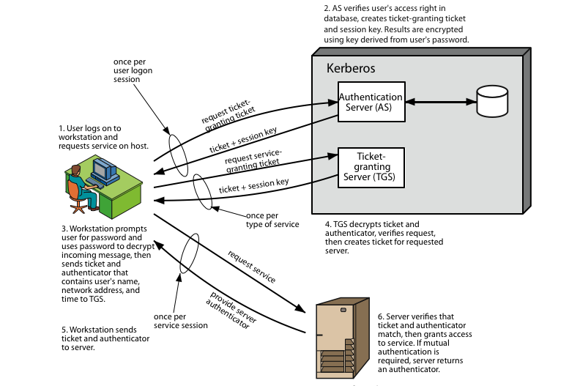
Kerberos 4 概览

Slide 49
Kerberos管辖范围与多重服务
一个完整的Kerberos环境包括一个Kerberos服务器，一组工作站，和一组应用服务器，满足下列要求：
  Kerberos服务器必须在其数据库中拥有所有参与用户的ID(UID)和口令散列表。所有用户均在Kerberos服务器上注册。
  Kerberos服务器必须与每一个服务器之间共享一个保密密钥。所有服务器均在Kerberos服务器上注册。
这样的环境被视为一个领域(realm)。
  每一个辖区的Kerberos 服务器与其它辖区内的Kerberos服务器之间共享一个保密密钥。两个Kerberos服务器互相注册。

Slide 50
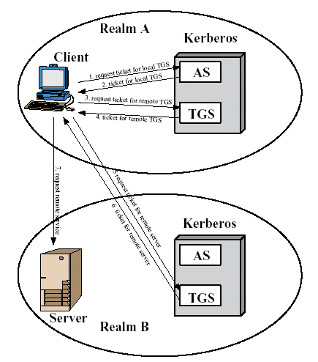

Slide 51
获得另一领域中的认证服务
分三步骤：
（1）获得本地TGS的访问权；
（2）请求一张远程TGS的票据许可票据；
（3）向远程TGS申请其领域内的服务许可票据

Slide 52
细节描述：
(1) C → AS : ID_{C} || ID_{tgs} || TS₁
(2) AS → C : E_{KC}[K_{c,tgs} || ID_{tgs} || TS₂ || Lifetime₂ || Ticket_{tgs}]
(3) C → TGS: ID_{tgsrem} || Ticket_{tgs} || Authenticator_{c}
(4) TGS → C: E_{Kc,tgs}[K_{c,tgsrem} || ID_{tgsrem} || TS₄ || Ticket_{tgsrem}]
(5) C → TGS_{rem}: ID_{vrem} || Ticket_{tgsrem} || Authenticator_{c}
(6) TGS_{rem} → C: E_{Kc,tgsrem}[K_{c,vrem} || ID_{vrem} || TS_{b} || Ticket_{vrem}]
(7) C → V_{rem}: Ticket_{vrem} || Authenticator_{c}
AS
TGS
TGS_{rem}
(2)
(4)
(5)
(1)
(3)
(6)
C
V_{rem}
(7)

Slide 53
Kerberos的安全问题和Kerberos 5(自阅）
Kerberos的安全性问题
  使用Time Stamp防止playback攻击；
  使用口令做密钥，不安全；
  集中式管理，使用AS和TGS，容易出危险。
Kerberos 5的改进
  增加代理功能，委托授权与有限授权
  改进安全机制
  在鉴别符Authenticator_{C}中增加子密钥，可用于群通信
  增加域名，名字的结构分为两部分
  PDU描述改为ASN.1，方便变长字段和可选字段的处理

Slide 54
Kerberos Version 5 (自阅）
Kerberos v5是上个世纪90年代中期开发的
Kerberos v4与Kerberos v5的区别
  加密系统依赖性：v4使用DES，v5用加密类型标记密文，可以使用任何加密技术
  Internet协议依赖性：v4使用IP地址，不支持其他地址类型；v5用类型和长度标记网络地址，允许使用任何类型的网络地址
  消息字节顺序：v4由发送方说明消息字节顺序；v5按编码规则确定消息字节顺序
  票据的生命期：v4生命期8位表示，2⁸x5=1280分钟；v5有精确的起始时间和终止时间，允许任意长度生命期
  向前认证：v4发给客户端的证书不能转发给其他用户进行其他相关操作；v5提供这项功能
  域间认证：v4中N个域的互操作需要N2个Kerberos-to-Kerberos关系；v5需要的连接少

Slide 55
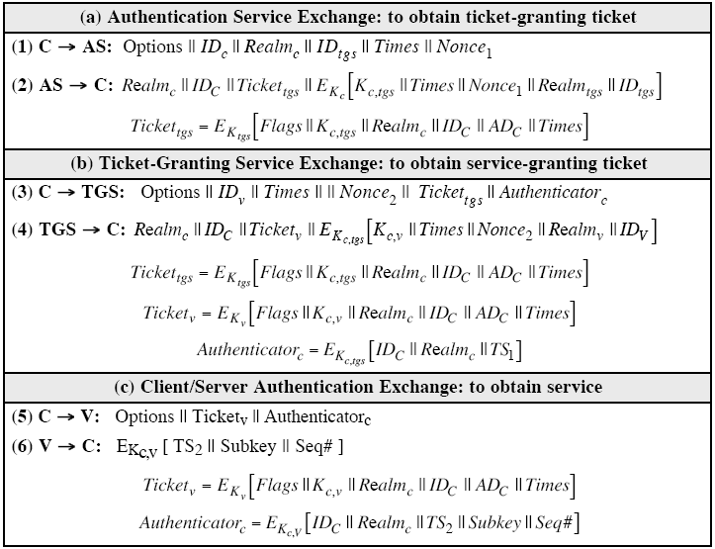
Kerberos版本5的消息交换

Slide 56
